Slide 1
LPA7
Денис Пекшев

Slide 2
Боль:
Компания занимается выпуском детских игрушек (маски известных людей)
При упаковке нужно распечатать этикетку с данными конкретного изделия
Максимально исключить человеческий фактор

Slide 3
Решение
Поставить камеру и распознавать изделия с помощью механизмов компьютерного зрения
Запуск механизма распознавания и печати этикетки из 1С:Предприятие

Slide 4
Что нам нужно (что у нас есть)?
Ip-камера для получения изображения (bolid vci-123)
Сервер ubuntu-server (Xeon 5600, 24GiB)
Библиотеки opencv-python==4.10.0.84 и face-recognition==1.3.0 (cо всеми необходимыми зависимостями)
1С:Предприятие (база данных продукции и механизм печати этикетки)

Slide 5
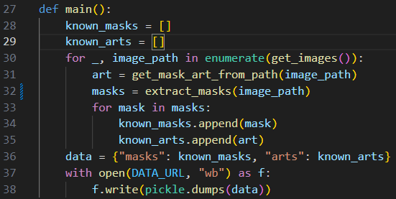
Подготовка и обучение модели
Собрать библиотеку изображений (разместить изображения в каталогах с артикулом изделия в качестве имени)
Запустить механизм обучения

Slide 6
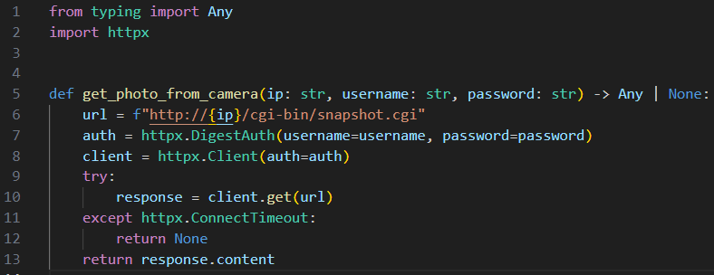
Получение изображение с камеры
Httpx и DigestAuth

Slide 7
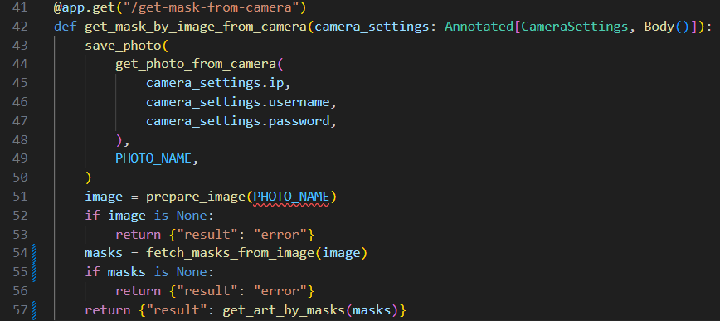
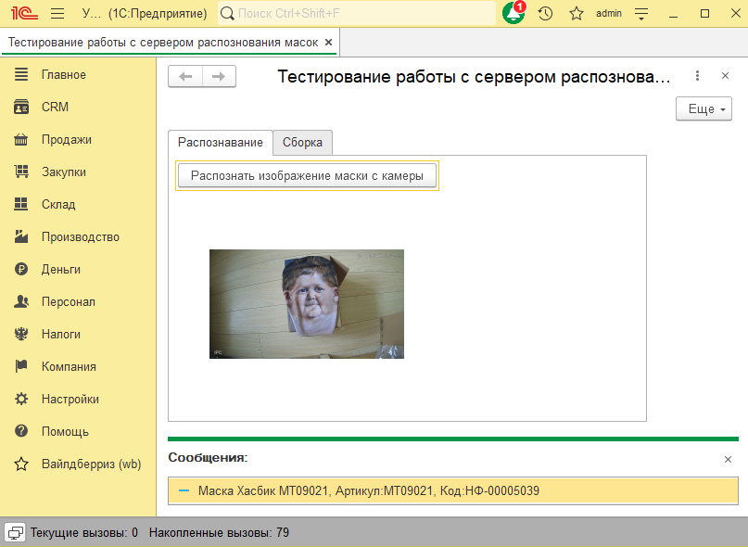
Запрос на распознавание изображения с камеры

Slide 8
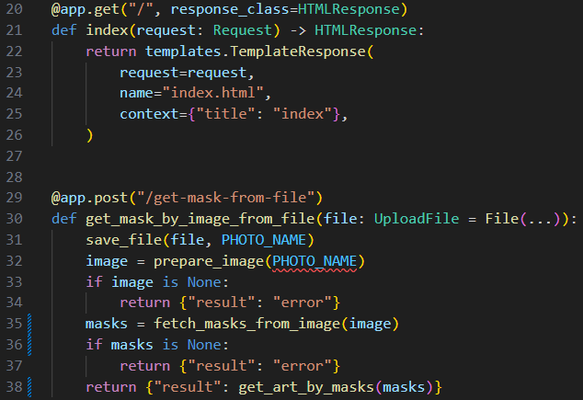
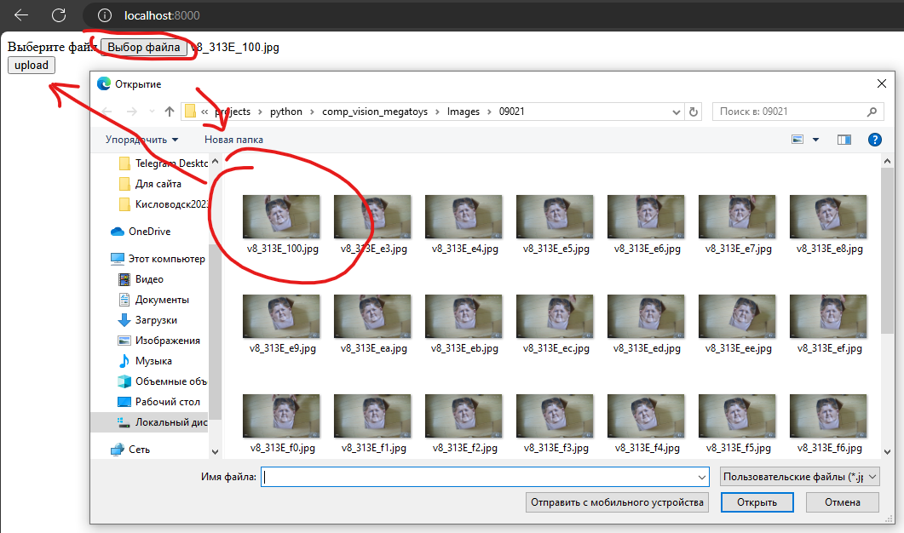
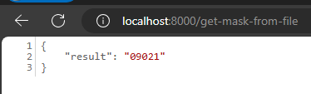
Запрос на распознавание изображения из файла

Slide 9
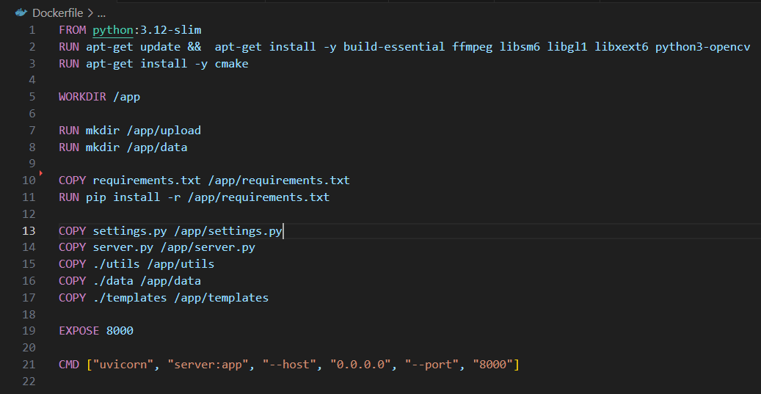
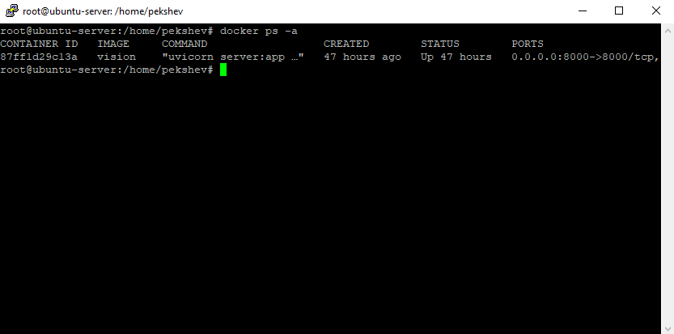
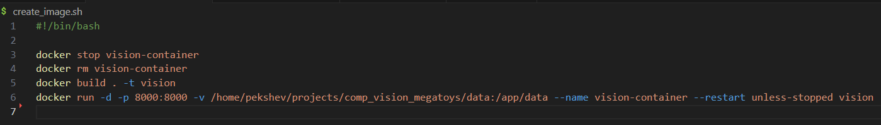
Докер наше все!

